Slide 1
Titel:
Quelle:
Übungsart:
Titel:
Textquelle:
Leseübung:
Textaufgaben - Denksport
Da grübelt selbst der Osterhase
Floh, Domino Verlag
Siegbert Rudolph
Bedienungshinweise:
Mit einem Klick geht es immer einen Schritt weiter.
Die Buttons sind für Sprünge auf bestimmte Seiten.
Präsentation starten: F5
Präsentation verlassen: ESC
Nächste Folie
C:\Users\Master\OneDrive\01 Übungsdateien\Klasse 3 aufwärts\Besondere Übungen\Textaufgabenscherz - Da grübelt selbst der Osterhase.pptx - Seite 1

Slide 2
Denksportaufgaben – Klick!
Lösung: Klick auf die blauen Punkte!
Was ist beim Osterhasen klein
und bei der Henne groß?
Osterhase
Henne
Ein Kaninchen hat vier Beine
und einen Kopf, ein Huhn hat
zwei Beine und einen Kopf.
Wir fangen mit einem Kaninchen
an: 27 weniger 5 macht 22,
diese Zahl ist nicht durch 3 teilbar,
also suchen wir weiter.
2 Kaninchen = 27 minus 10 = 17,
also auch falsch. 3 Kaninchen = 27
minus 15 = 12, durch 3 geht!
Bauer Schlauer hat also 3 Kaninchen
und 4 Hühner.
Bauer Schlauer hält auf seinem Hof Hühner und Kaninchen. Wenn man alle Beine und Köpfe der Tiere zusammenzählt, erhält man die Zahl 27. Wie viele Hühner und Kaninchen
hat Bauer Schlauer?
Ein Bauer hat 17 Hühner.
Alle außer 9 holt nachts der Fuchs.
Wie viele bleiben übrig.
Klar, die 9, die der Fuchs nicht geholt hat.
Wie viele Eier gehen in eine
große Eierschachtel?
Keine, denn Eier gehen nicht,
sie werden gelegt.
Familie Eiermeier hat fünf Söhne.
Jeder hat eine Schwester.
Wie viele Geschwister sind es insgesamt?
Es sind sechs Geschwister,
denn jeder hat
natürlich die selbe Schwester.
Vorherige Folie
Nächste Folie
C:\Users\Master\OneDrive\01 Übungsdateien\Klasse 3 aufwärts\Besondere Übungen\Textaufgabenscherz - Da grübelt selbst der Osterhase.pptx - Seite 2

Slide 3
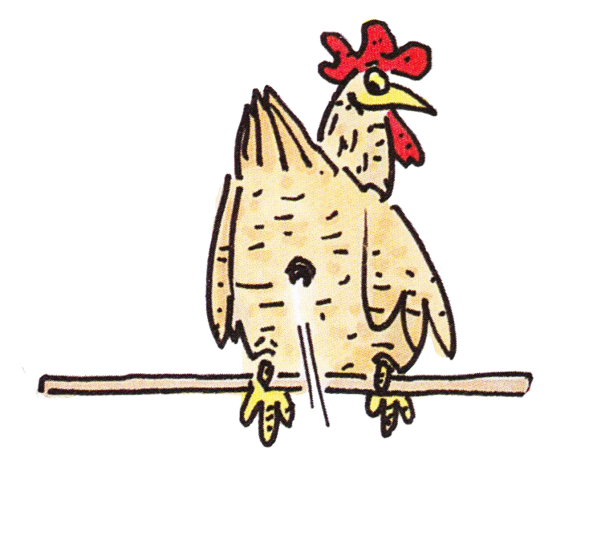

Üben macht gescheit!
Ich wollt, ich wär´ ein Huhn.
dann hätt´ ich nicht viel zu tun.
Ich legte nachmittags ein Ei,
und am Sonntag vielleicht zwei!
C:\Users\Master\OneDrive\01 Übungsdateien\Klasse 3 aufwärts\Besondere Übungen\Textaufgabenscherz - Da grübelt selbst der Osterhase.pptx - Seite 3

